Slide 1
Análise de dados com R Aula 02 – Data frames
Recapitulando aula anterior
Práticas comunitárias
Vetores e Data Frames
Pacotes

Slide 2
História R e RStudio/Posit
Instalação e setup
Janelas e fluxo de trabalho
Operações básicas
Vetores e data.frame
Tópicos importantes
Import - importação
Tidy - organização
Transform - transformação
Wrangling – transformação estrutural
Visualization - visualização
Models - modelagem
Communication - comunicação
Revisão
Tópicos

Slide 3
Práticas comunitárias

Slide 4
Ajuda / Help
No R, frequentemente precisamos de ajuda. Podemos recorrer a janela “Help”
no RStudio, ou entrar em fóruns online como o Stack Overflow.
Existem diversas comunidades online com interação entre programadores.
Já vimos o GitHub e o Stack Overflow.
Alternativamente, podemos recorrer também ao chat GPT.

Slide 5

Comunidades
Programadoras

Slide 6
Recapitulando

Slide 7
Documentos onde escrevemos usando a linguagem R:
R script
R Markdown
Script: códigos em R
Markdown: mescla marcação de texto com códigos
extensão do arquivo: arquivo.R
extensão do arquivo: arquivo.Rmd
usabilidade: mais comum para códigos
usabilidade: mais comum para exportar documentos tipo pdf, html, docx, pptx, etc

Slide 8
Na aula anterior vimos o R como calculadora. Hoje veremos também operações lógicas.
A parte de lógica consiste em testes lógicos cujas respostas pode ser
VERDADEIRO ou FALSO
Para testar a igualdade, utilizamos dois sinais de igual “==“
“Minas Gerais” == “São Paulo” : “Minas Gerais” é igual a “São Paulo”
Para testar a diferença, utilizamos um sinal de exclamação e um igual “!=“
“Minas Gerais” != “São Paulo” : “Minas Gerais” é diferente de “São Paulo”
Para testar se é maior, utilizamos o sinal de maior “>“
2 > 0 : dois é maior que zero?
Para testar se é menor, utilizamos o sinal de maior “<“
2 < 10 : dois é menor que dez?
Recapitulando
Lógica

Slide 9
Temos também operações relacionais do tipo OU, E, IN
Para operações OU, usamos a barra vertical:
2 < 0 | 2 == 2 : dois é menor que zero OU dois é igual a dois?
Para operações E, usamos a o símbolo &:
2 < 0 & 2 == 2 : dois é menor que zero E dois é igual a dois?
Para operações IN, usamos a o símbolo %in%:
2 %in% c(1,2,3,4,5) : dois está contido no conjunto 1,2,3,4,5?
Recapitulando
Lógica

Slide 10
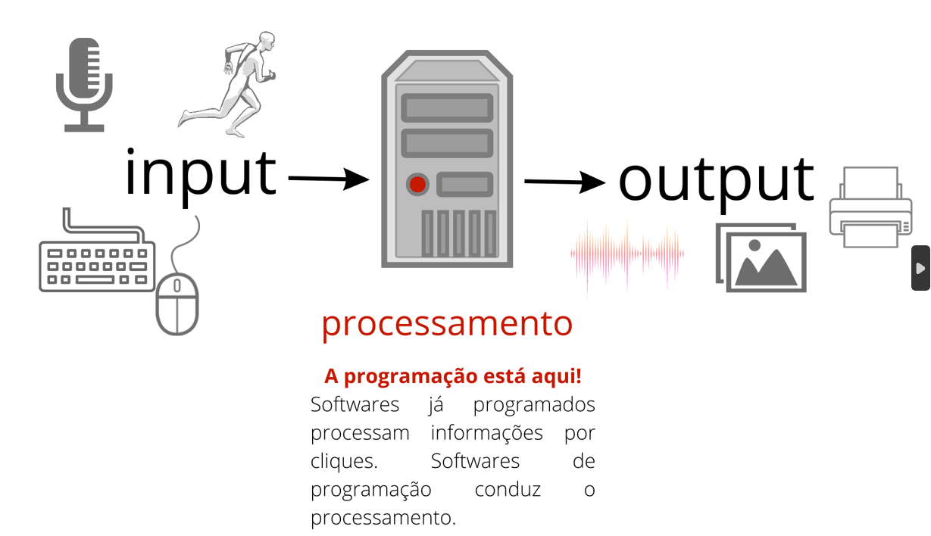
No R, as funções são fundamentais por realizarem os procedimentos que precisamos.
Uma função é definida por valores que entram (input), pelo processamento e por valores que saem (output)
Recapitulando
Funções

Slide 11
No R, escrevemos funções assim:
function( parâmetro ) { procedimento }
Exemplo:
function( x ) { x+2}
Para registrar a função, devemos salvar como objeto na memória
myFunction = function( x ) { x+2}
Recapitulando
Funções

Slide 12
Os pacotes são conjuntos de funções programadas.
No R, temos um universo de pacote disponíveis programados pela comunidade, mas quando fazemos o download, temos só funções de base.
Por isso, temos que instalar pacotes externos usando:
install.packages( nome do pacote )
Além disso, sempre que formos usar o pacote, devemos carregá-lo na memória.
library( nome do pacote )
Só para informar: pacotes direto do GitHub
install.package( “devtools” )
library(“devtools”)
install_github("nome_do_usuário/nome_do_pacote")
Recapitulando
Pacotes

Slide 13
Exercícios

Slide 14
Questões técnicas

Slide 15
Os formatos de arquivos mais comuns são:
CSV – Comma Separated Values : arquivos separados por vírgulas
CSV2 : adequado ao alfabeto latino
XLS e XLSX : Excel
SAV : SPSS
DTA: STATA
Especificamos para o computador o formato do nosso arquivo pela extensão acrescia após o ponto
arquivo.csv
arquivo.xlsx
Questões técnicas
Extensões

Slide 16
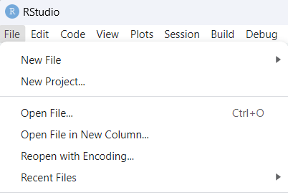
Encoding é como as informações são codificadas para o formato binário.
Como sabemos, o computador lê 0 e 1. Portanto, toda informação (incluso alfabetos) é codificada nesses valores. Alguns encodings (principalmente os padrão inglês) não têm códigos para representar o alfabeto latino e sinais específicos. Por isso, caso tenhamos alfabeto latino, temos que especificar.
read.csv( arquivo , fileEncoding = “Latin1”)
Isso para lidar com valores latinos nos dados. No código, eventualmente temos que abrir especificando o encoding também.
Questões técnicas
Encoding

Slide 17
Vetores e Data Frames

Slide 18
esc = c( 12, 9, 12, 9,17 )
renda = c( 2500, 900,2000,1200,6800)
Passo pra trás
Operações com vetores
esc
renda
esc+renda
12
9
12
9
17
2500
900
2000
1200
6800
2512
909
2012
1209
6817
+
=

Slide 19
1. Data frame é um conjunto de vetores com dimensões iguais
educ
rend
raca
12
9
12
9
17
2500
900
2000
1200
6800
branca
indígena
parda
preta
branca
Dados estruturados
Data frames
Definição no R:
meus_dados <- data.frame( educ, rend, raca )

Slide 20
2. Funções importantes
Subset: acessar informações em um data frame
meus_dados[ Linha, Coluna ]
Ou
meus_dados$Coluna
meus_dados$Coluna [Linha]
Dados estruturados
Data frames

Slide 21
R base Operações básicas
Seleção de variáveis
meus_dados[ , 1 ] ou meus_dados[ , 2:3 ]
meus_dados[ , “raca” ] ou meus_dados[ , c(“rend”, “raca") ]
Filtro de casos
meus_dados[ , “raca” ] == “branca”
meus_dados$raca == “branca”

Slide 22
Pacotes

Slide 23
tidyverse Operações básicas
Pacote TIDYVERSE
Funções ou Verbos importantes:
Seleção de variáveis
meus_dados %>% select( raca )
Filtro de casos
meus_dados %>% filter( raca == “branca” )
Renomear variáveis
meus_dados %>% rename( “renda_dom” == rend )
Recodificar/mudar variáveis
meus_dados %>% mutate( renda2 = rend + 500)

Slide 24
importação R Input Output
Pacote RIO
meus_dados <- import( “endereço_do_arquivo” )

